Slide 1
팀전력 비교

Slide 2
개인 스탯

Slide 3
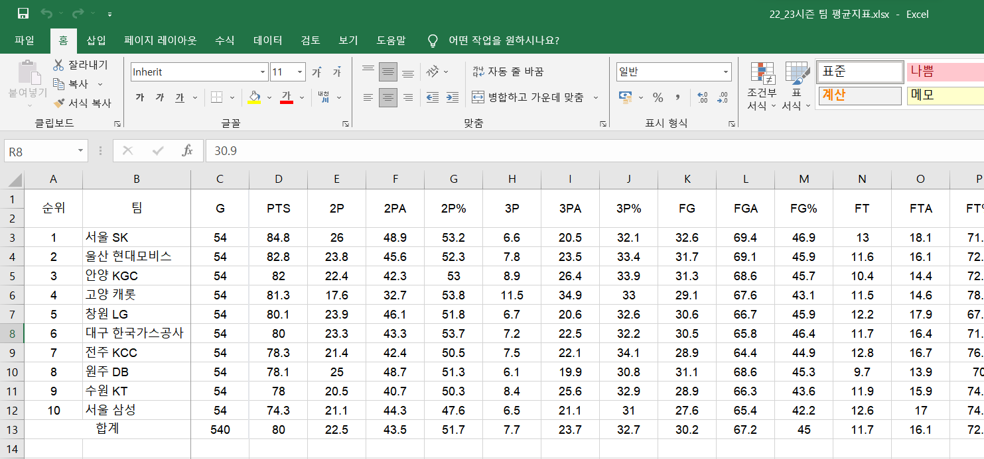
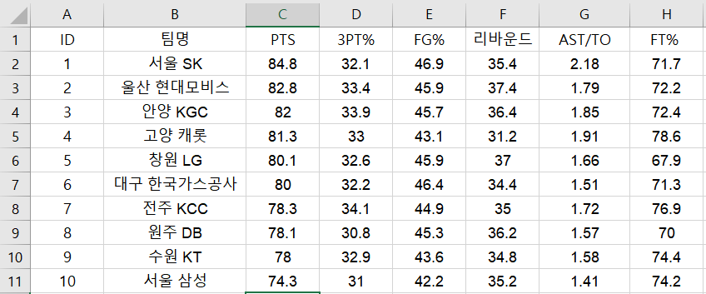
현재 준비된 데이터
<22~23시즌 팀 스탯>
<6각형으로 만들 팀 스탯>

Slide 4
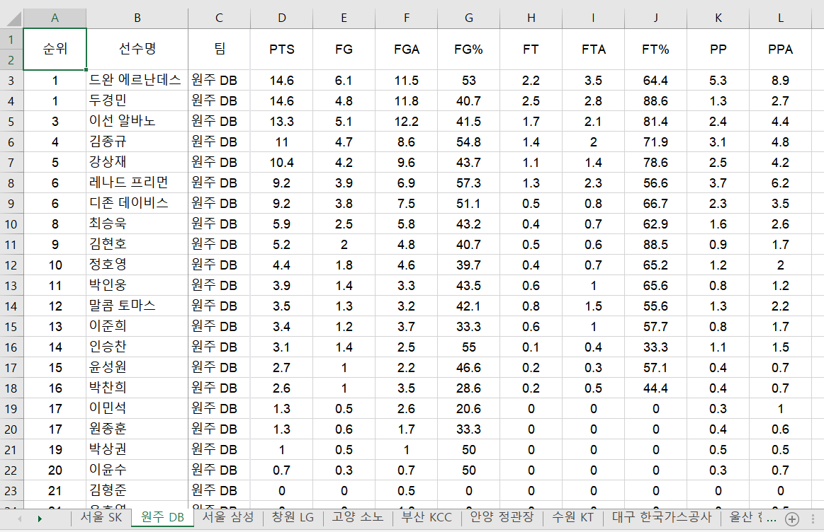
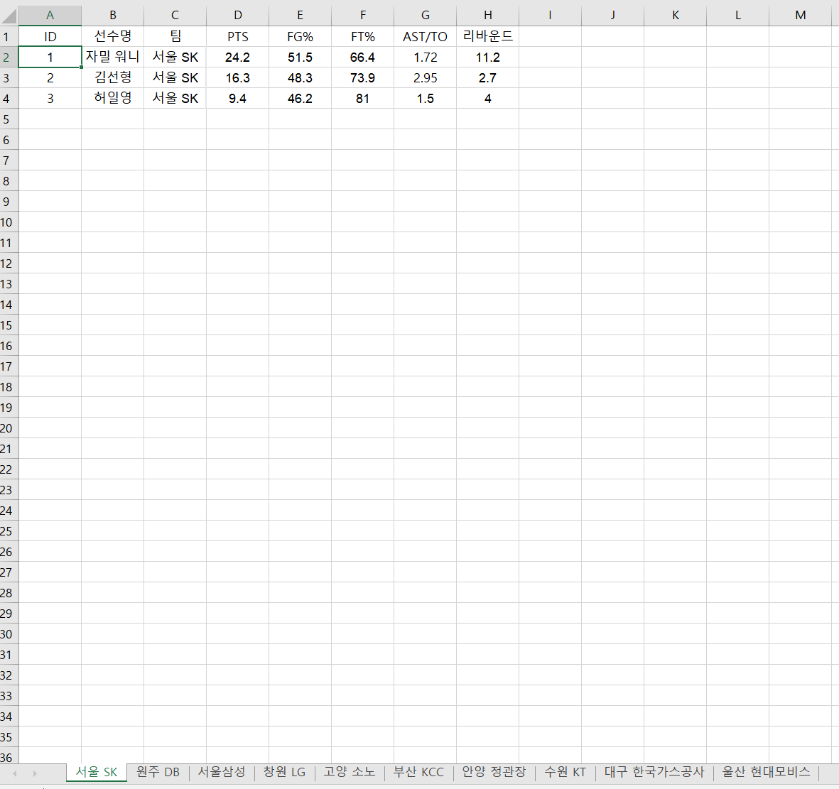
현재 준비된 데이터
<팀별 전체선수 스탯>
<핵심선수 3명 선수스탯>

Slide 5
앞으로 진행해야 하는 목표
파이썬 or 자바스크립트로 팀 및 선수 데이터를 육각형으로 구현
HTML, CSS 이용하여 레이아웃 구성하기

